Slide 1
Mikrobilgisayar Tasarım
Yapıları

Slide 2
1.1 Von Neuman (Princeton) Mimarisi
Bilgisayarlarda ilk kullanılan mimaridir. İlk bilgisayarlar Von Neuman yapısından yola çıkılarak geliştirilmiştir.
Geliştirilen bu bilgisayar beş birimden oluşmaktaydı. Bu birimler; aritmetik ve mantıksal birim, kontrol birim, bellek, giriş-çıkış birimi ve bu birimler arasında iletişimi sağlayan yolardan oluşur.

Slide 3
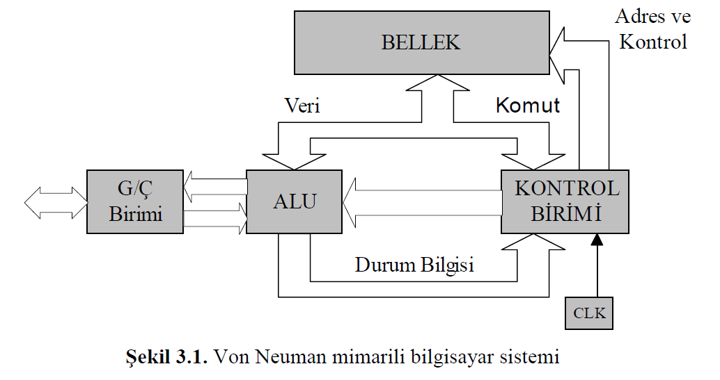

Slide 4
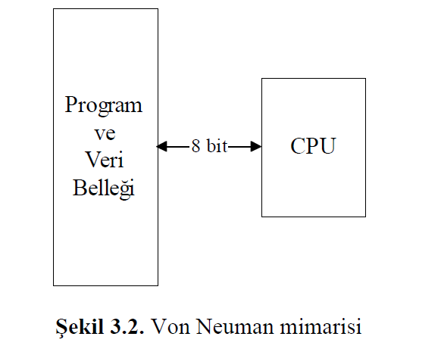
Bu mimaride veri ve komutlar bellekten tek bir yoldan mikroişlemciye getirilerek işlenmektedir. Program ve veri aynı bellekte bulunduğundan, komut ve veri gerekli olduğunda aynı iletişim yolunu kullanmaktadır. Bu durumda, komut için bir algetir saykılı, sonra veri için diğer bir algetir saykılı gerekmektedir.

Slide 5
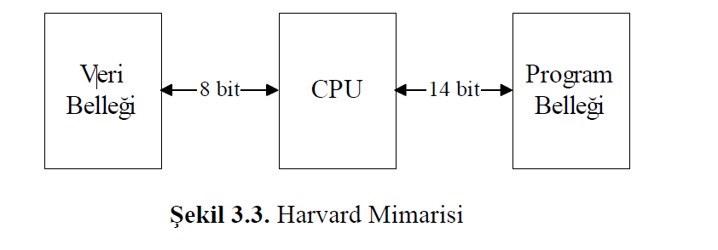
1.2 Harvard Mimarisi
Harvard mimarili bilgisayar sistemlerinin Von Neuman mimarisinden farkı veri ve komutların ayrı ayrı belleklerde tutulmasıdır. Buna göre, veri ve komut aktarımında iletişim yolları da bir birinden bağımsız yapıda bulunmaktadırlar.

Slide 6
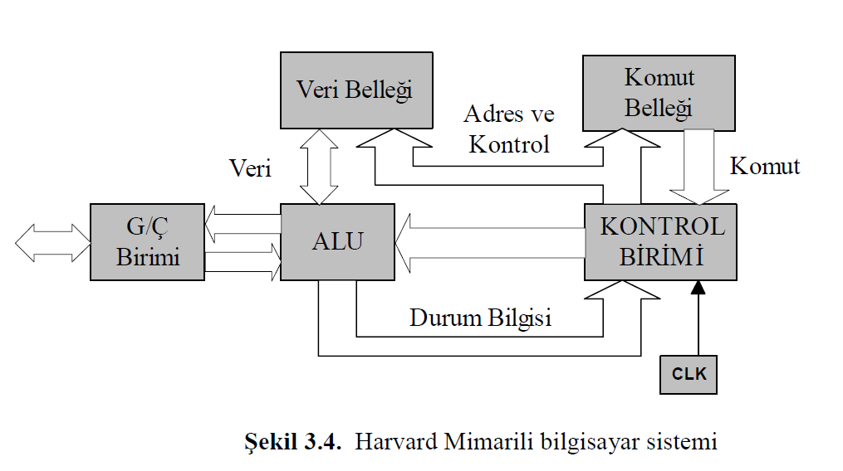
Komutla birlikte veri aynı saykıl da farklı iletişim yolundan ilgili belleklerden alınıp işlemciye getirilebilir. Getirilen komut işlenip ilgili verisi veri belleğinden alınırken sıradaki komut, komut belleğinden alınıp getirilebilir. Bu önden alıp getirme işlemi, dallanma haricinde hızı iki katına çıkarabilmektedir.

Slide 7
2. Mikroişlemci Komut Tasarım Mimarileri

Slide 8
1. CISC (Complex Instruction Set Computer) Mimarisi
Bu mimari, programlanması kolay ve etkin bellek kullanımı sağlayan tasarım felsefesinin bir ürünüdür.
İşlemci üzerinde performans düşüklüğü ve işlemcinin karmaşık bir hale gelmesine neden olsa da yazılımı basitleştirmektedir.
Bu mimarinin en önemli özelliği, değişken uzunluktaki komutlar diğeri ise karmaşık komutlardır. Değişken ve karmaşık uzunluktaki komutlar bellek tasarrufu sağlar. Karmaşık komutlar birden fazla komutu tek bir hale getirirler.

Slide 9
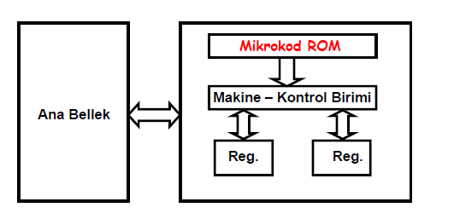
Mikrokod:
İşlemcinin, komut kodlarının her birine karşılık gelen mikrokod komut gruplarını içeren ROM belleği vardır. Bir makine kodu işlemciye eriştiğinde, işlemci kodun daha basit komutlara ayrılmış parçalarını yürütür.

Slide 10
CISC mimarisi çok kademeli işleme modeline dayanmaktadır. İlk kademe, yüksek seviyeli dilin yazıldığı yerdir. Sonraki kademeyi ise makine dili oluşturur. Burada yüksek seviyeli dilin derlenmesi ile bir dizi komutlar makine diline çevrilir. Bir sonraki kademede makine diline çevrilen komutların kodları çözülerek , mikrokodlara çevrilir. En son olarak da işlenen kodlar gerekli olan görev yerlerine gönderilir.

Slide 11
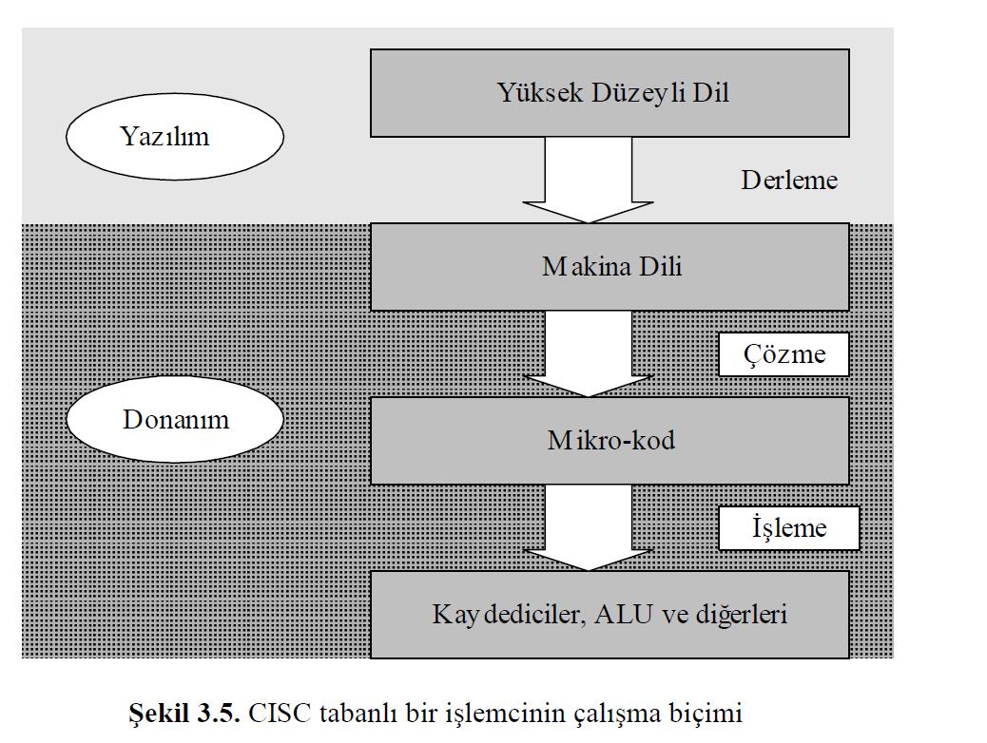

Slide 12
CISC Mimarisinin Avantajları
Mikroprogramlama assembly dilinin yürütülmesi kadar kolaydır ve sistemdeki kontrol biriminden daha ucuzdur.
Verilen bir görevi yürütmek için daha az komut kullanılır. Böylece bellek daha etkili kullanılır.
Mikroprogram komut kümeleri, yüksek seviyeli dillerin yapılarına benzer biçimde yazıldığından derleyici karmaşık olmak zorunda değildir.

Slide 13
CISC Mimarisinin Dezavantajları
Her komutun çevirim süresi aynı değildir. Farklı komutlar farklı çevrim sürelerinde çalıştıkları için makinanın performansını düşürecektir.
Bir program içerisinde mevcut komutların hepsi kullanılamaz.

Slide 14
2. RISC ( Reduced Instruction Set Computer) Mimarisi
RISC mimarisi IBM, Apple ve Motorola gibi firmalarca sistematik bir şekilde geliştirilmiştir. 70’li yılların başında IBM firması ilk RISC mimarisini tanımlayan şirket oldu. RISC’in felsefesi üç temel prensibe dayanır.

Slide 15
Bütün komutlar tek bir çevrimde çalıştırılmalıdır: Her bir komutun farklı çevrimde çalışması işlemci performansını etkileyen en önemli nedenlerden biridir. Komutların tek bir çevrimde performans eşitliğini sağlar.
Belleğe sadece “load” ve “store” komutlarıyla erişilmelidir. Eğer bir komut direkt olarak belleği kendi amacı doğrultusunda yönlendirilirse onu çalıştırmak için birçok saykıl geçer. Komut alınıp getirilir ve bellek gözden geçirilir. RISC işlemcisiyle, belleğe yerleşmiş veri bir kaydediciye yüklenir, kaydedici gözden geçirilir ve son olarak kaydedicinin içeriği ana belleğe yazılır.
Bütün icra birimleri mikrokod kullanmadan donanımdan çalıştırılmalıdır. Mikrokod kullanımı, dizi ve benzeri verileri yüklemek için çok sayıda çevrim demektir. Bu yüzden tek çevirimli icra birimlerinin yürütülmesinde kolay kullanılmaz.

Slide 16
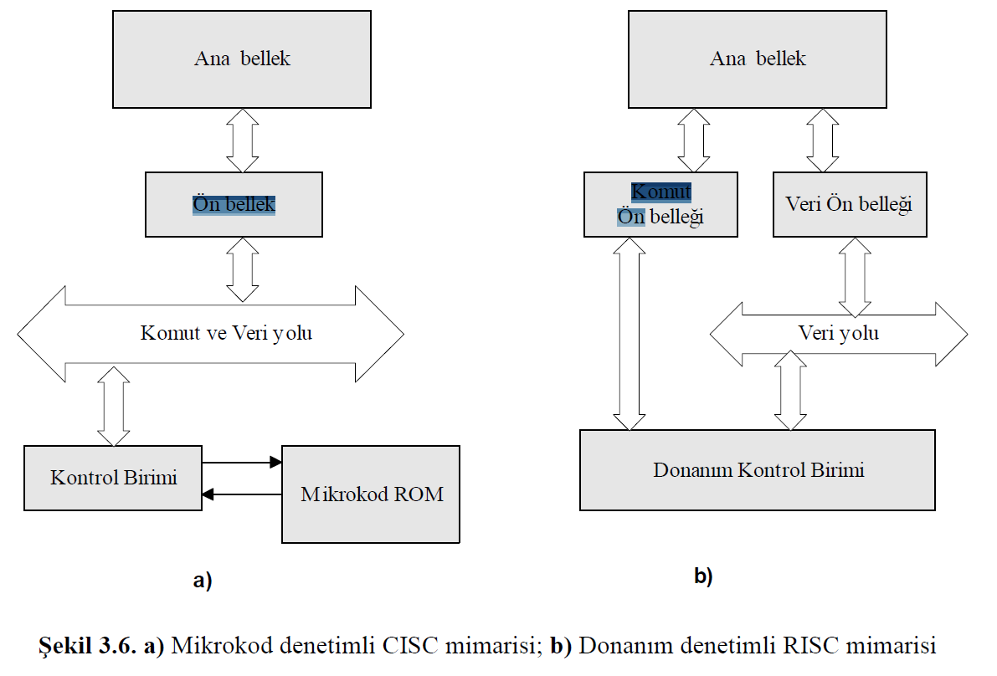

Slide 17
RISC mimarisi küçültülen komut kümesi ve azaltılan adresleme modları sayısı yanında aşağıdaki özelliklere sahiptir:
  Aynı uzunluk ve sabit formatta komut kümesine sahip olma
  Ana belleğe sadece “load” ve “store” komutlarıyla erişim; operasyonların sadece kaydedici üzerinde yapılması
  Bütün icra birimlerinin mikrokod kullanmadan donanımsal çalışması
  Yüksek seviyeli dilleri destekleme
  Çok sayıda kaydediciye sahip olması

Slide 18
